Slide 1
SP 6 Płock im. Druha Wacława Milke

Slide 2
Podsumowanie udziału w projekcie „To od Ciebie zależy czym oddychasz -kampania informacyjno-edukacyjna" który został dofinansowany ze środków Miasta Płocka oraz w projekcie „Zmieniamy, działamy dla czystego powietrza i mniejszego hałasu” – projekt dofinansowany z budżetu Województwa Mazowieckiego.

Slide 3
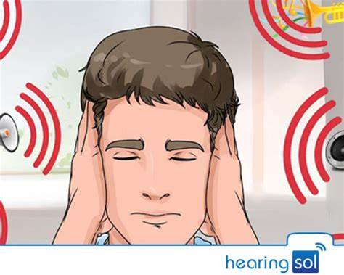
Hałas ☹
Ogromna ilości energii unoszonej przez dźwięk dociera do naszych uszu. Z hałasem spotyka się w praktycznie każdym miejscu w pracy, na ulicy, a także we własnym domu. Dużym źródłem hałasu są różnego rodzaju środki lokomocji: samochody, pociągi, samoloty. Hałas powoduje u nas uczucie zmęczenia, zniechęcenie i ogólnie obniża naszą sprawności psychofizyczną. U niektórych może nawet prowadzić do powstania stanów podrażnienia, zdenerwowania, w skrajnych przypadkach nawet do agresji. Tak, więc w obecnym świecie hałas stanowi jeden z bardziej uciążliwych problemów nękających człowieka.

Slide 4
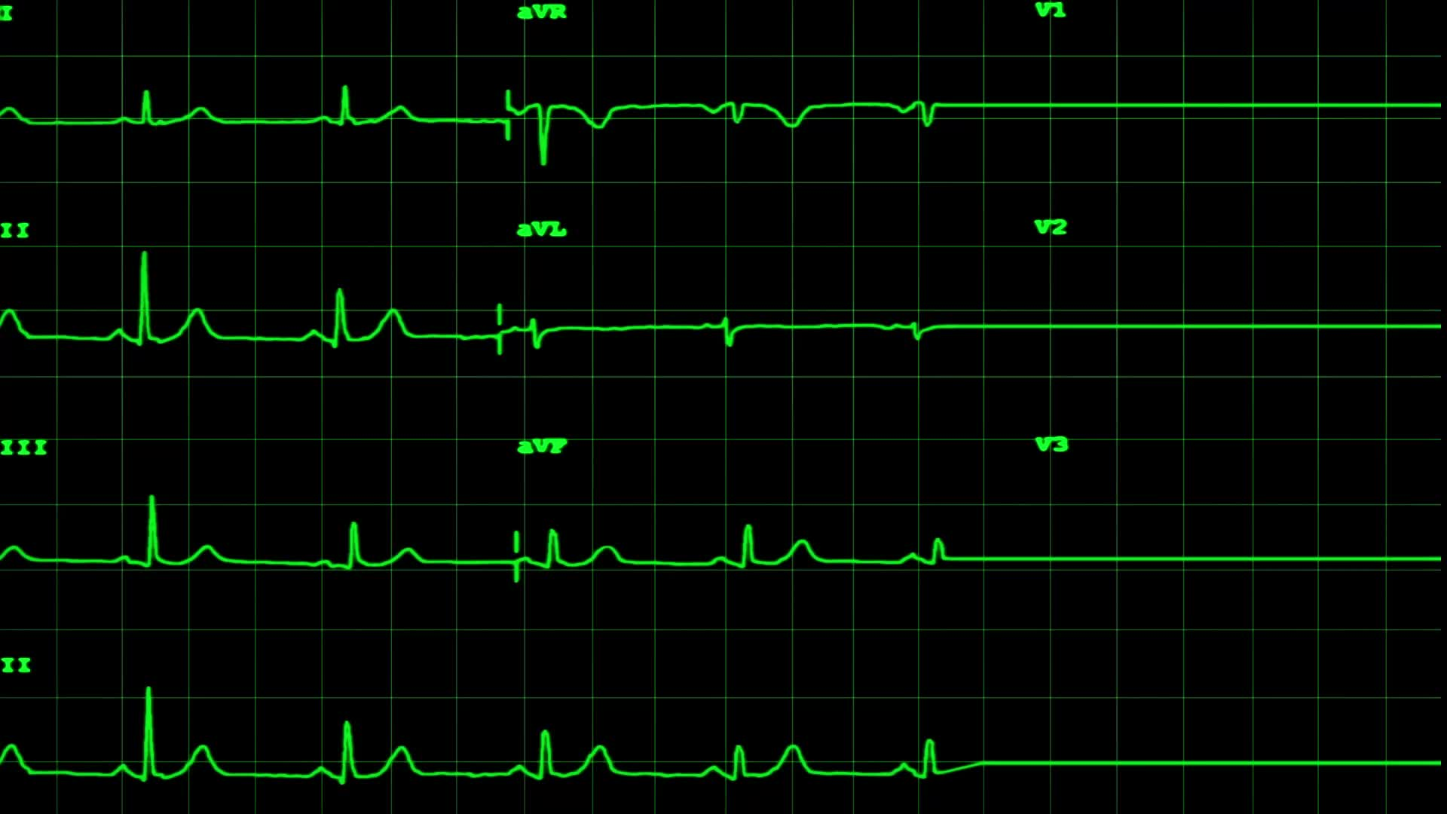
Hałas ☹
Ultradźwięki - są to dźwięki o częstotliwościach wyższych niż 20 kHz, niesłyszalne dla człowieka. Ich działanie na organizm człowieka może objawiać się we wzroście jego temperatury ciała. Zyt wysokie natężenie ultradźwięków, może spowodować uszkodzenie tkanek, a nawet organów wewnętrznych.
Infradźwięki - są to dźwięki o częstotliwościach niższych niż 20 Hz, niesłyszalne dla ucha ludzkiego. Ich działanie na człowieka objawia się w obniżeniu jego zdolności psychofizycznych. Często reakcja człowieka na działanie infradźwięków przypomina reakcję człowieka będącego pod wpływem alkoholu. W związku ze swoją szkodliwością w technice i przemyśle ogranicza się wykorzystywanie urządzeń emitujących infradźwięki.

Slide 5
W szkole jest nas dużo, ciągły gwar, szum, czasem krzyki i nawoływania… Tacy już jesteśmy ☺ Nauczyciele też nieraz mają spuchnięte bębenki lub zaczerwienione garda od głośnego mówienia.

Slide 6
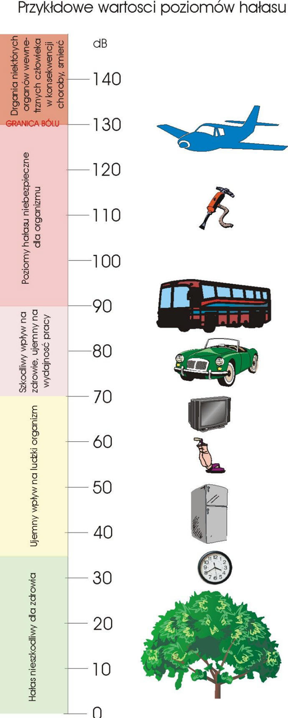
W naszej szkole unikamy hałasu lub staramy się go zmniejszać – dlatego od roku szkolnego 2022 / 2023 funkcjonują nowe dzwonki – to przyjazne dla ucha dźwięki muzyki, które zastępują tradycyjne DRRRRRRRRRRR

Slide 7
Bo wpływ hałasu na zdrowie…
To hałas sprawia, że uczniowie są zbyt pobudzeni, szybciej się męczą, są agresywni, a po przerwie - gorzej słyszą. Wiele dzieci w wieku szkolnym narzeka na bóle głowy, wracają ze szkół wykończone.
Gdybyśmy potrafili cofnąć się w czasie, bylibyśmy zaskoczeni niezwykłą ciszą, jaka panowała niegdyś na Ziemi…

Slide 8
Telewizory, radia i wieże stereo należy ustawiać na możliwie niski poziom głośności;
Podwójne szyby w oknach i specjalny materiał wewnątrz ścian tłumią hałas docierający do naszych domów z zewnątrz.
Wyciszającą rolę spełniają również dywany.

Slide 9
Zależy nam też na stanie powietrza wokół …
Karolina klasa 6
Wszyscy głośno powiedzą
Powietrze czyste jest najlepsze
gdy planeta czysta jest
ludzie bardzo cieszą się
zwierzaki i rośliny
Grzesiu klasa 6
Czyste powietrze to podstawa,
ochrona środowiska to ważna sprawa.
Wszyscy razem działajmy,
o naszą okolicę dbajmy.

Slide 10
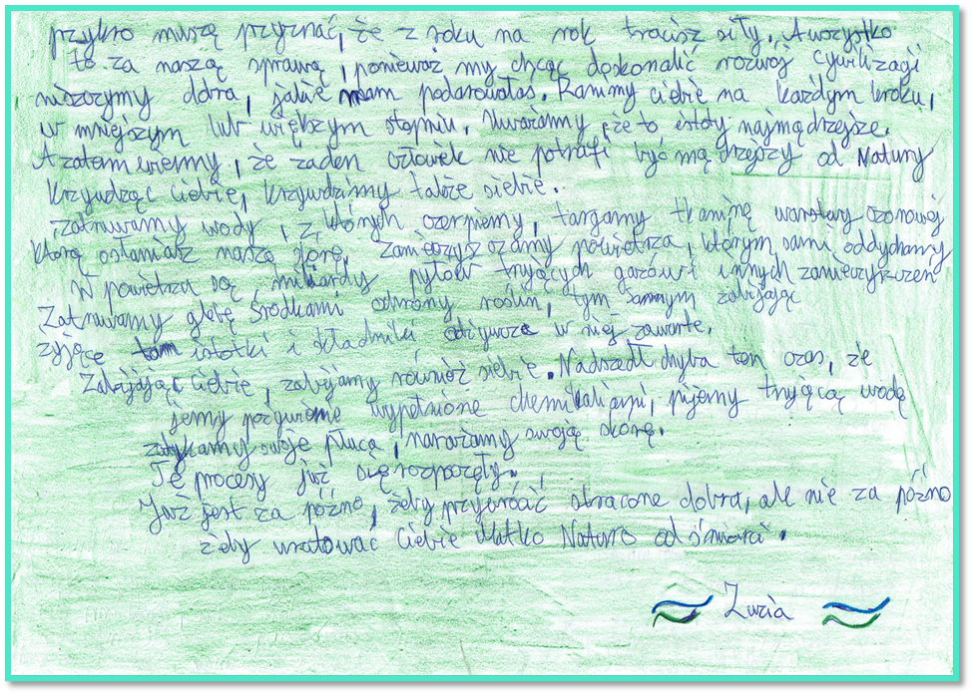

Slide 11
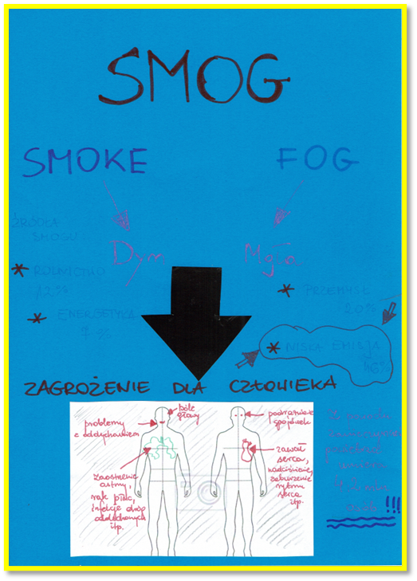
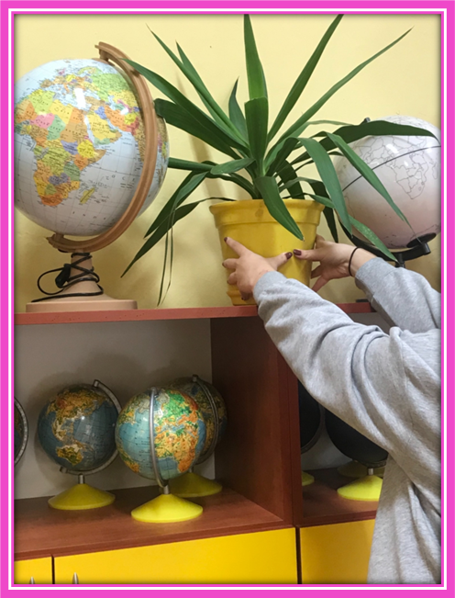
Nasze miasto jest lepsze bez smogu…

Slide 12
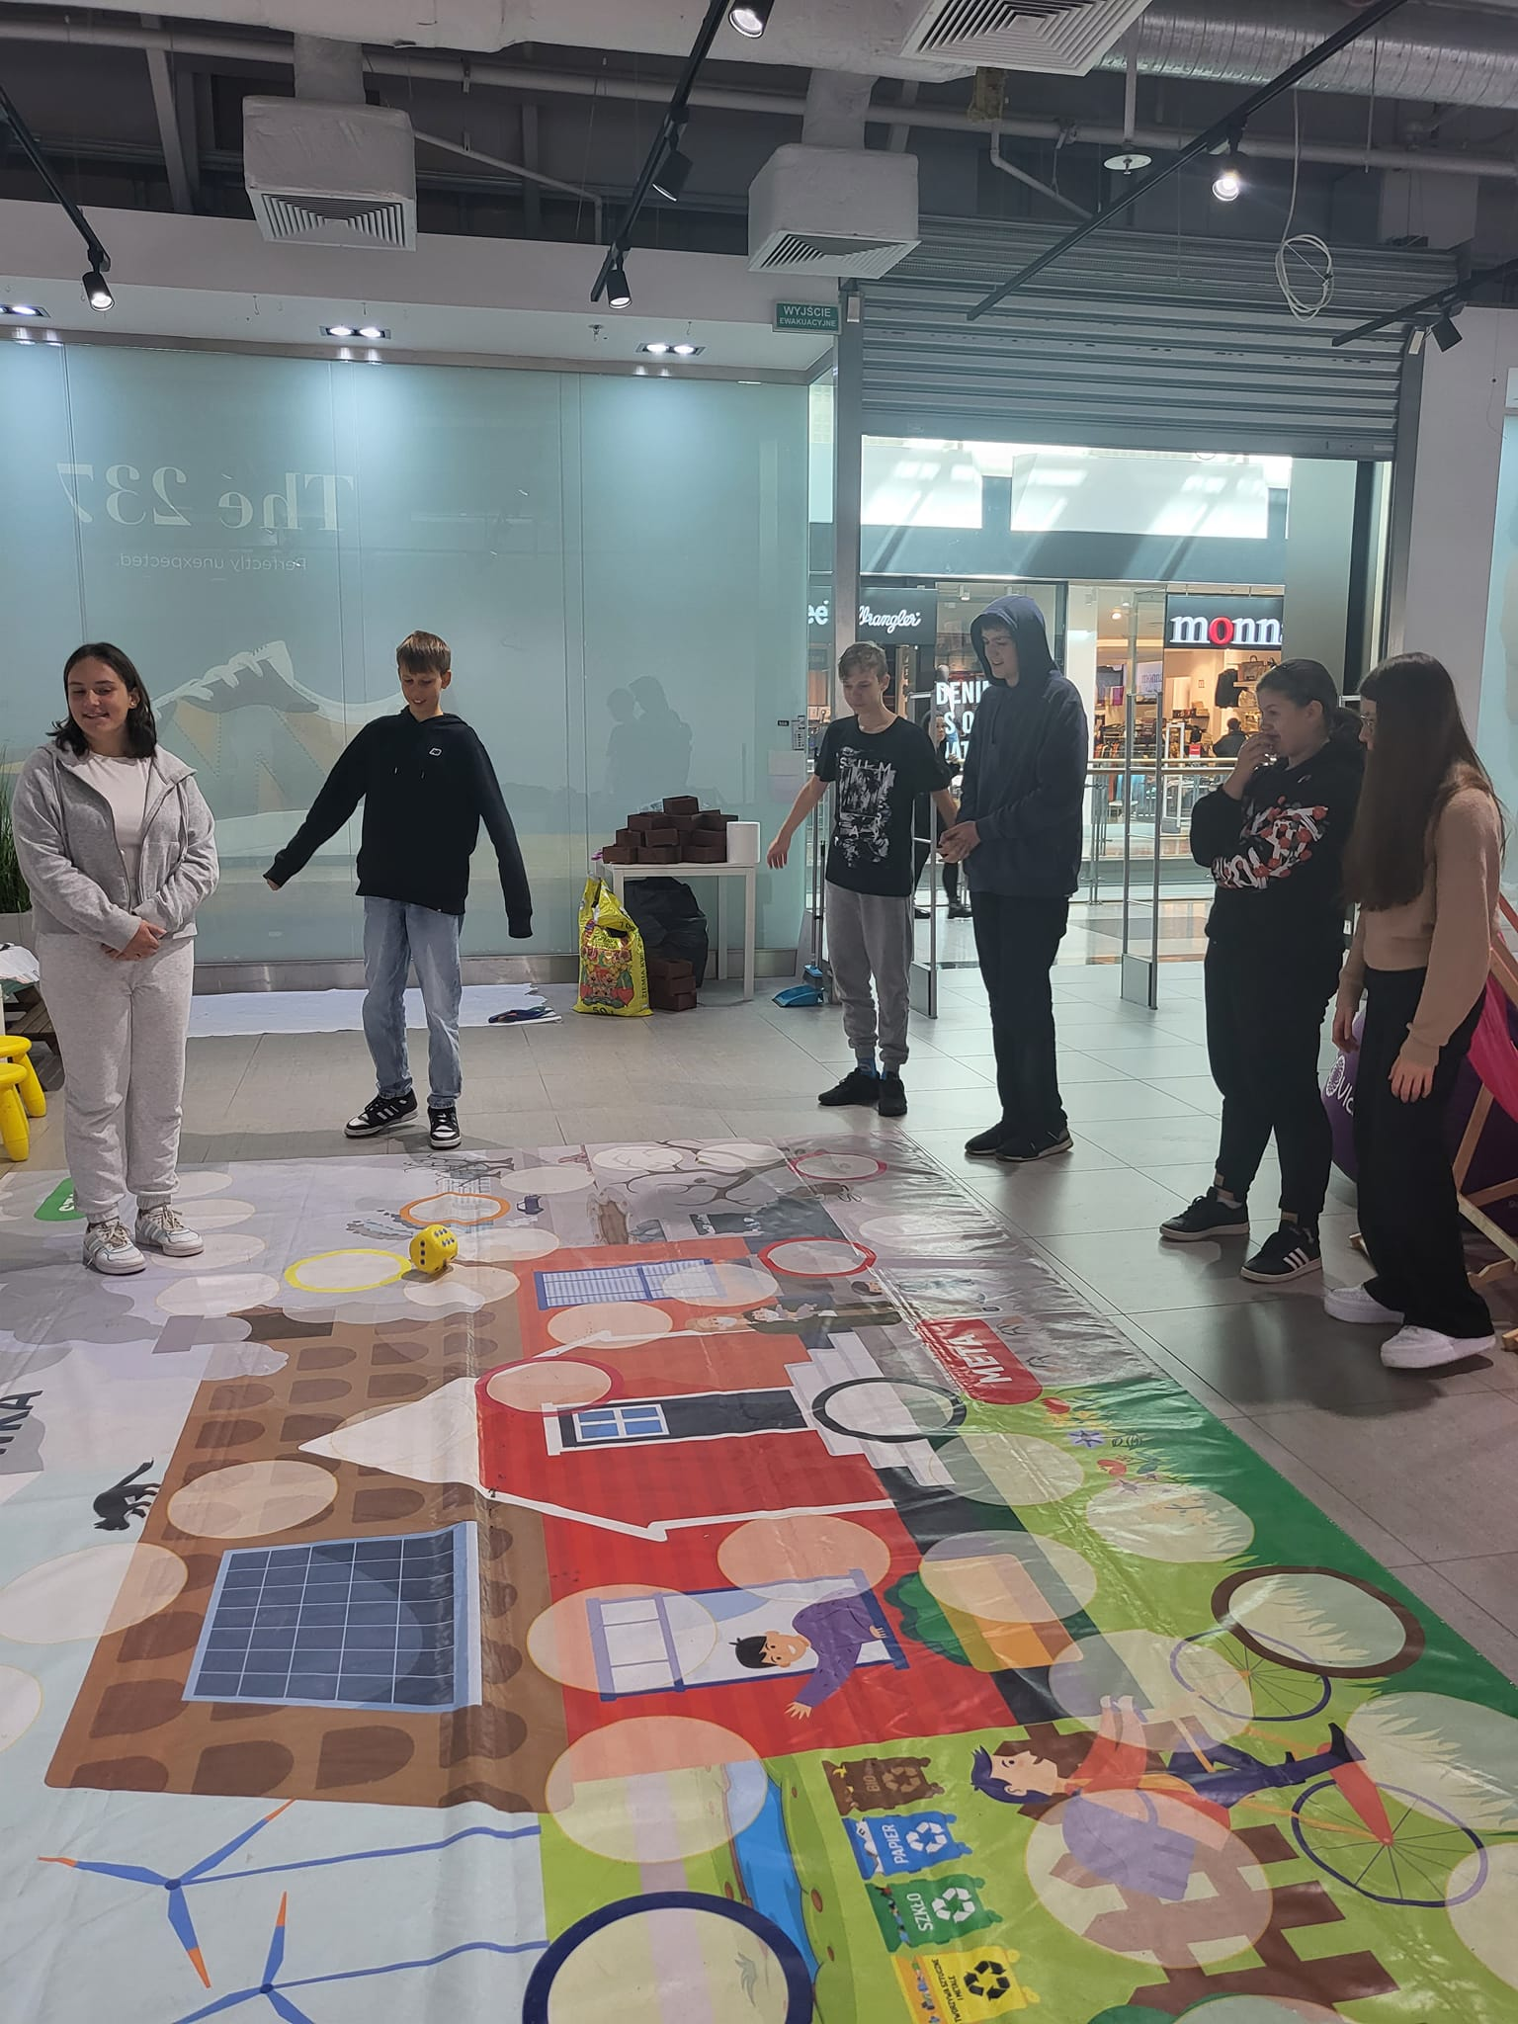
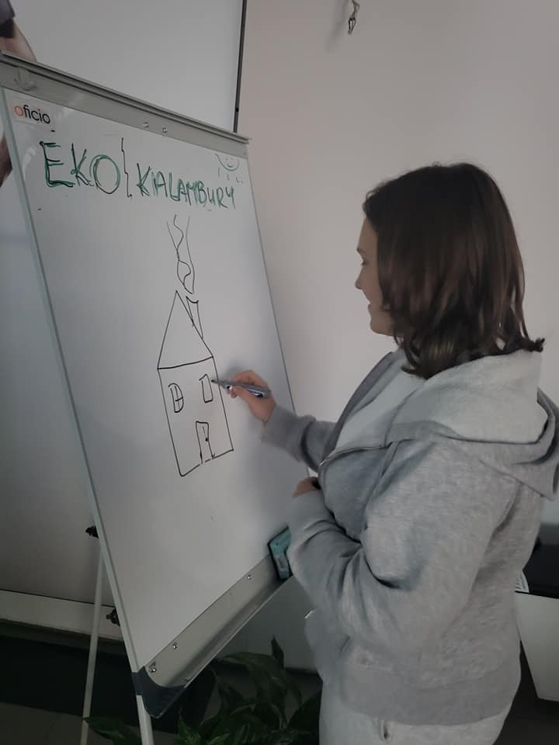
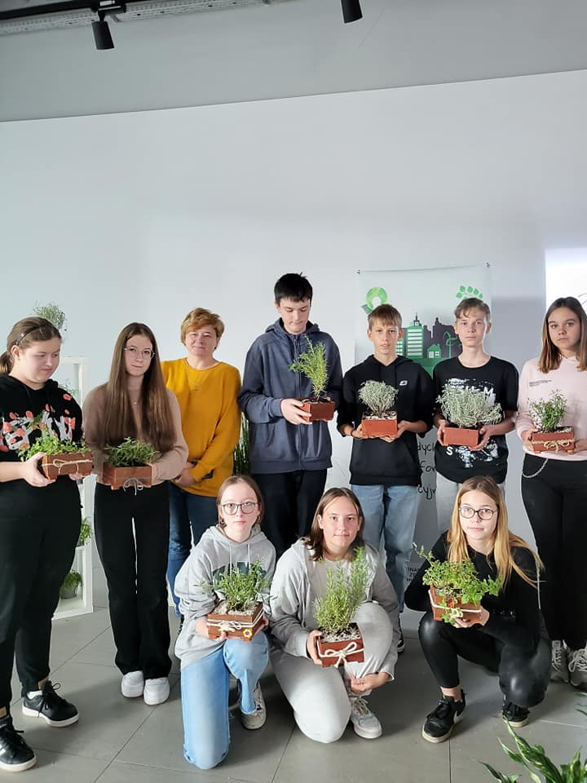
Dziękujemy #StowarzyszenieZielonoMi oraz #Fundusz Lokalny Ziemi Płockiej Młodzi Razem za możliwość wzięcia udziału w warsztatach i zdobycia nowej porcji wiedzy do wykorzystania w praktyce …

